Slide 1
Красота вокруг нас!!!
Учитель: Позднякова Валентина Викторовна.

Slide 2
Цели: Учить детей понимать жанровые особенности натюрморта и пейзажа; учить рассматривать картину, выделяя средства выразительности, используемые художником. Учить передавать характерные особенности цветов, используя прием накладывания краски в несколько слоев (каждый слой светлее предыдущего). Развивать навыки смешивания красок для получения нужного оттенка. Развивать цветовосприятие и чувство композиции.

Slide 3
Живет повсюду красота Сердца нам радуя и грея, И всех нас делает добрее, Она, наверно, неспроста. Живет повсюду красота, В любом цветке, в любой травинке И даже в маленькой росинке, Что дремлет в складочках листа.

Slide 4
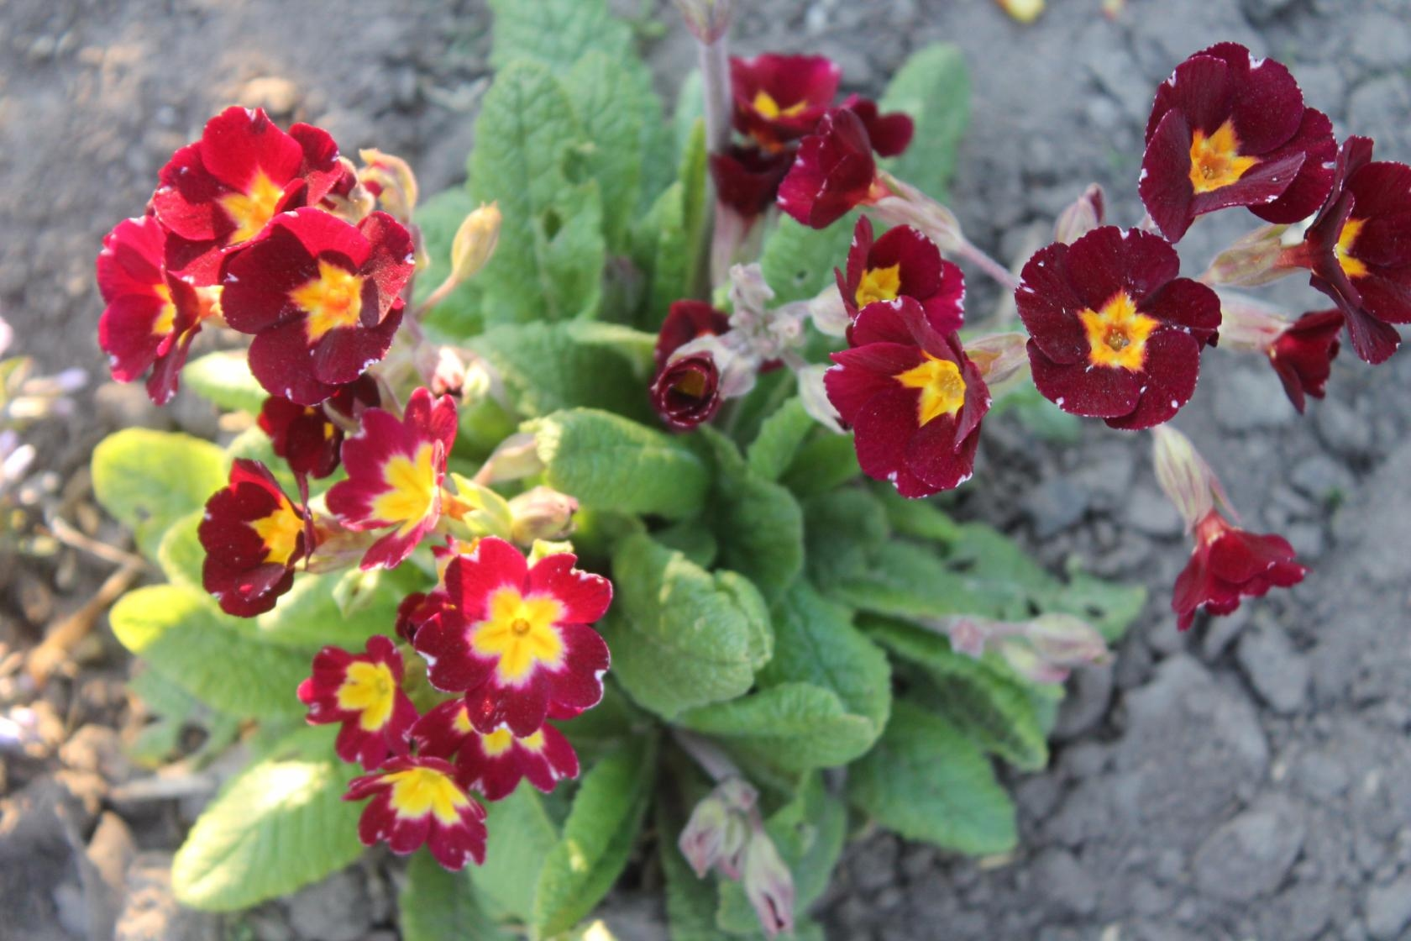

Slide 5
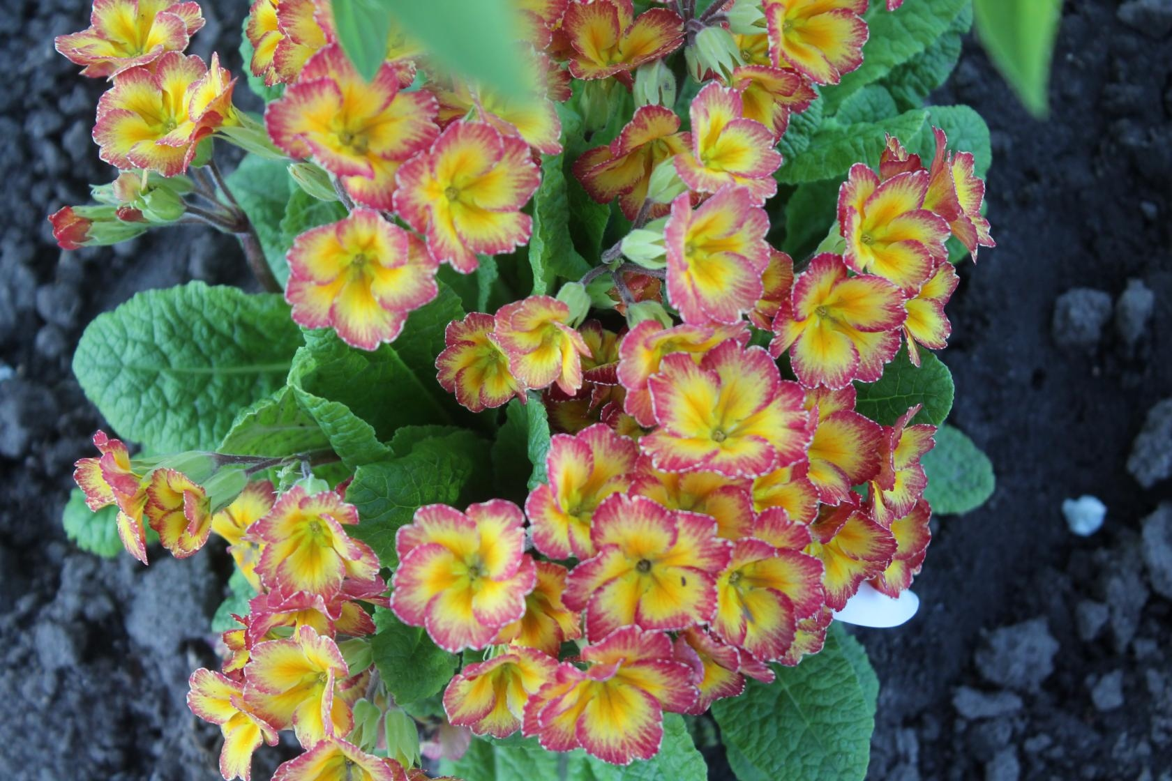

Slide 6
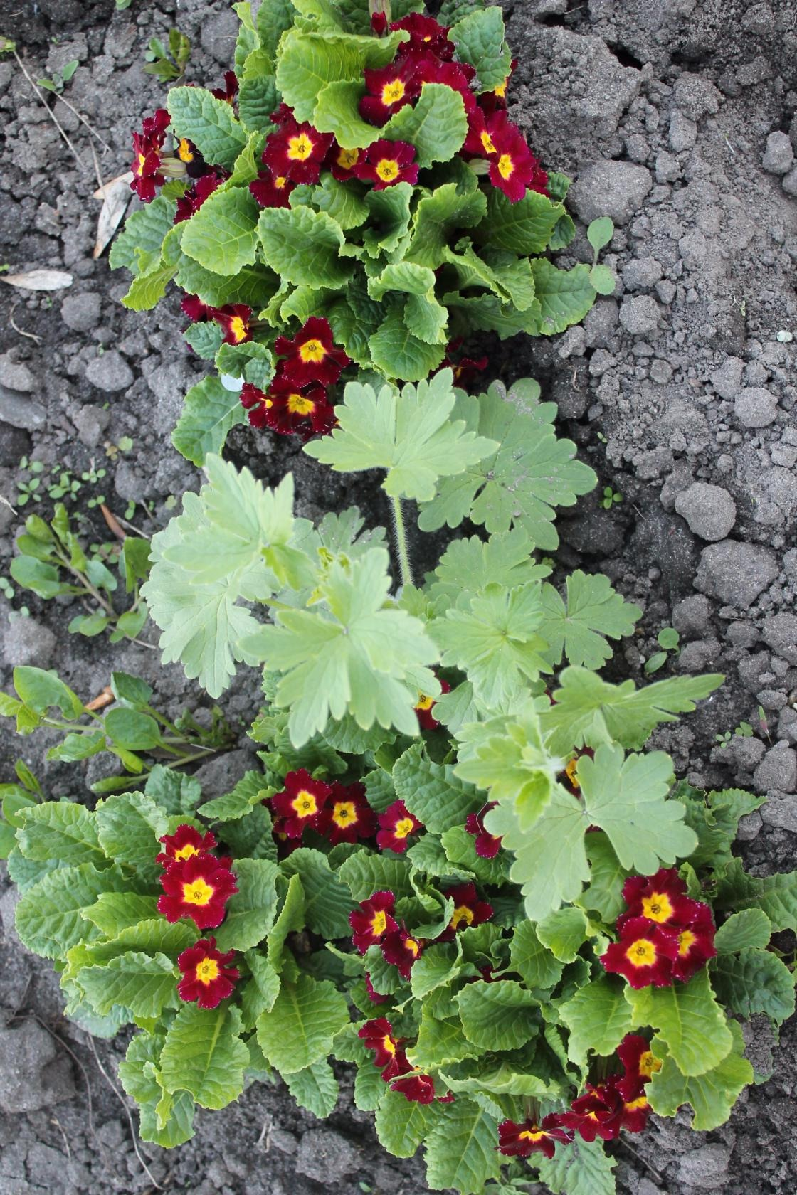

Slide 7
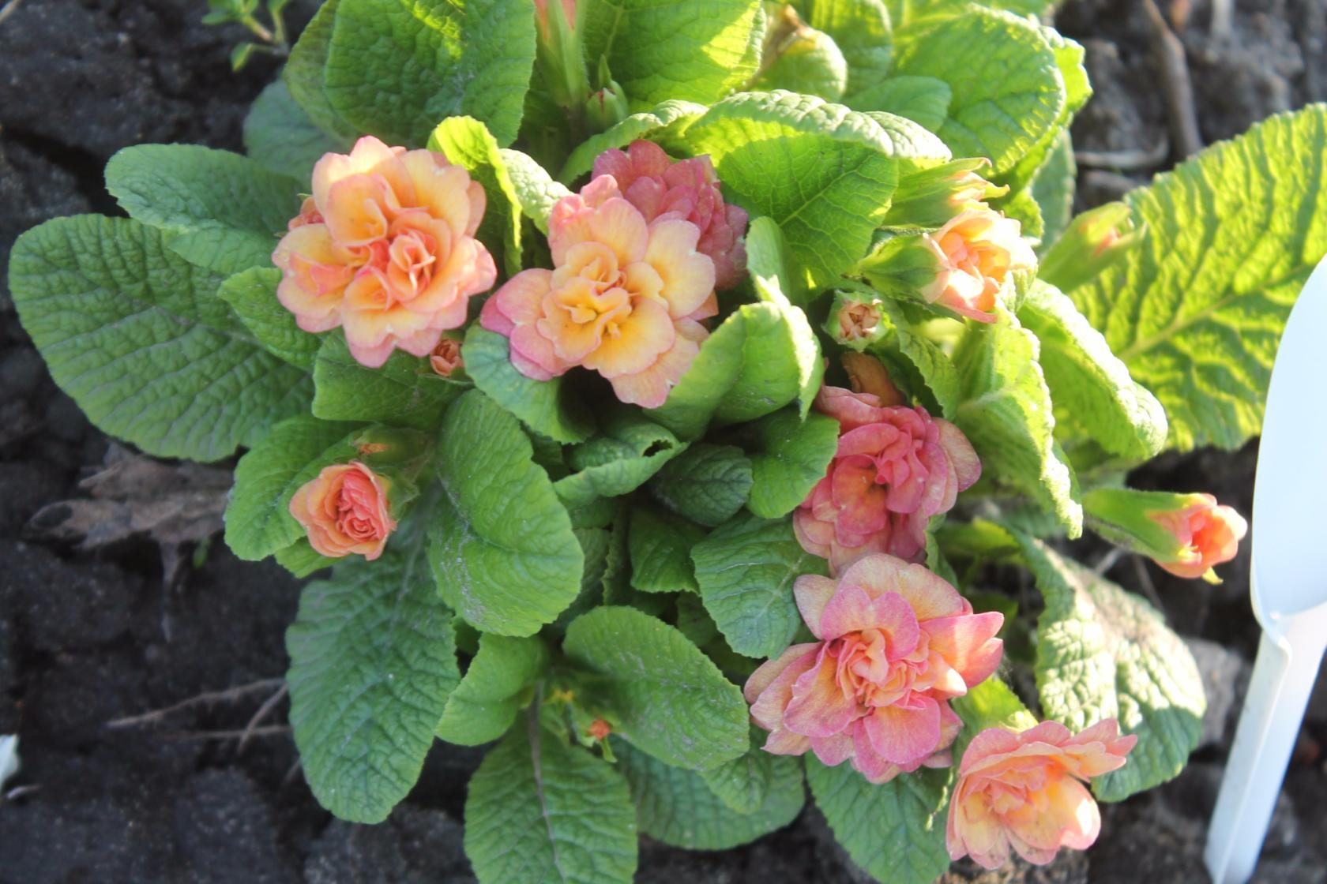

Slide 8
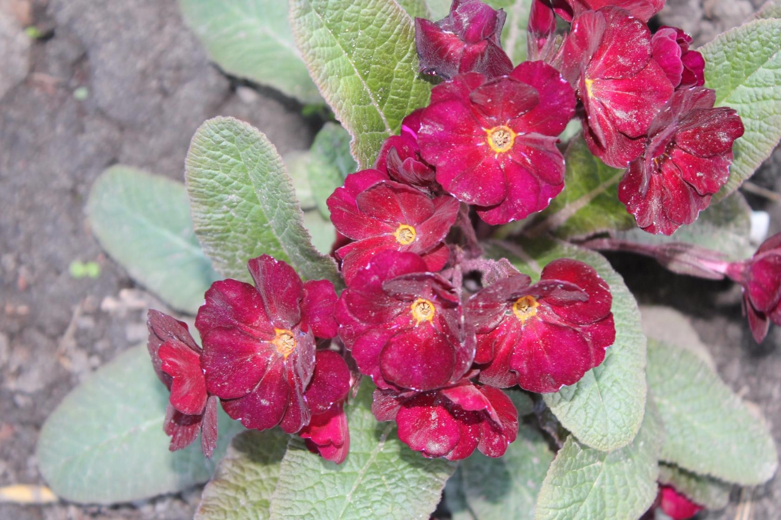

Slide 9
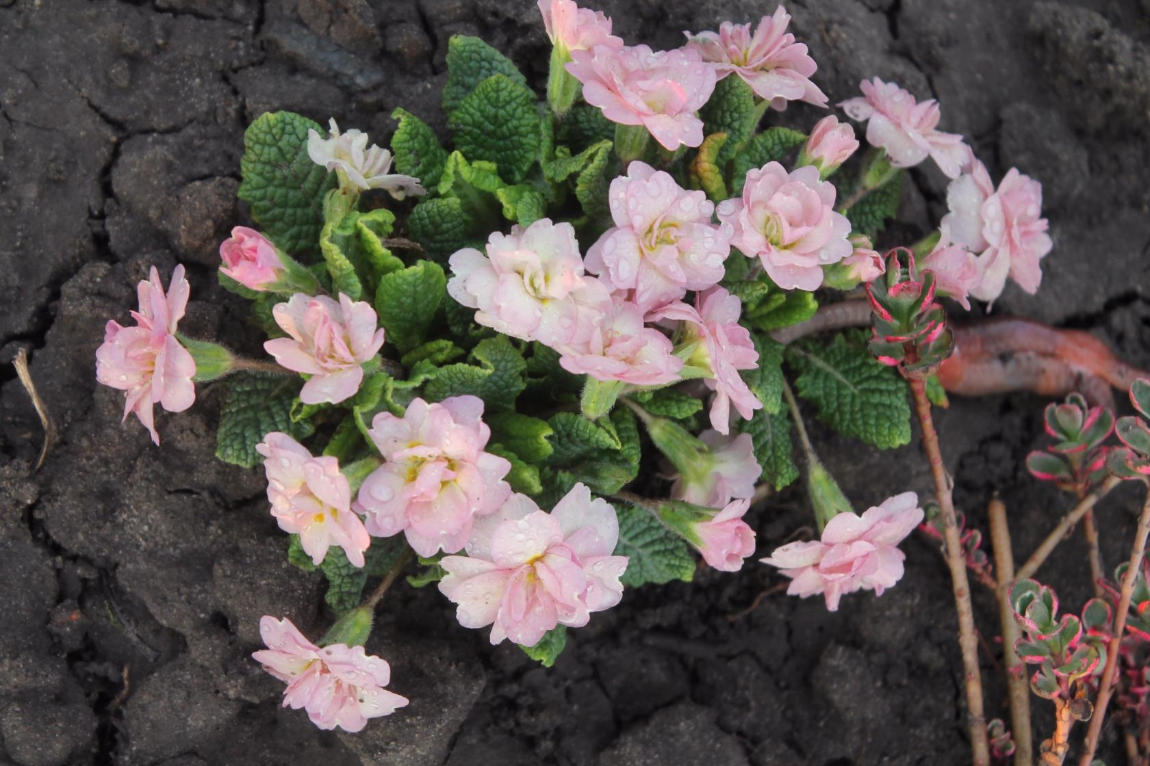

Slide 11
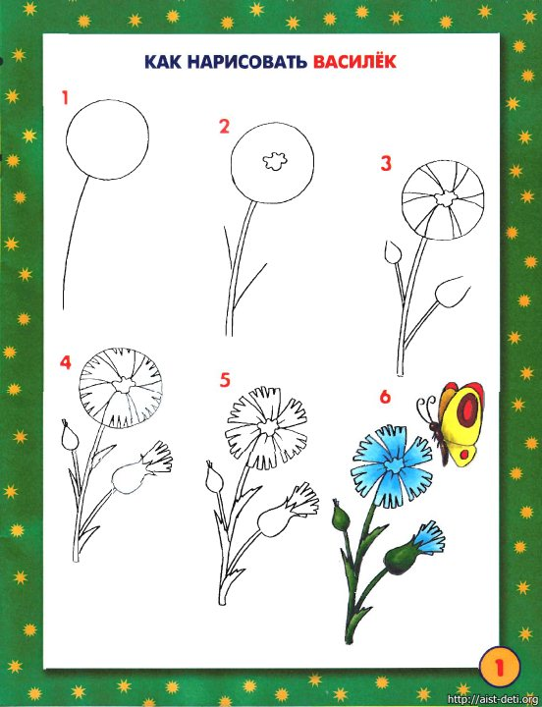

Slide 13
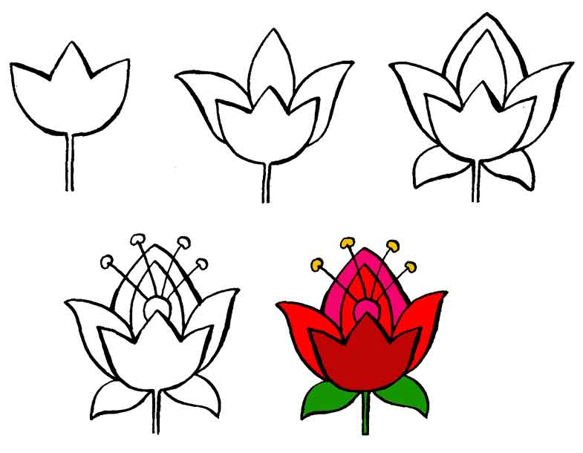

Slide 14
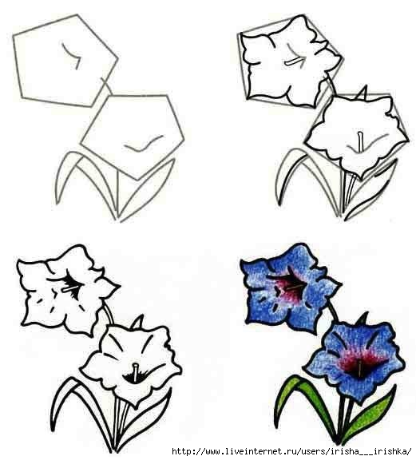

Slide 15
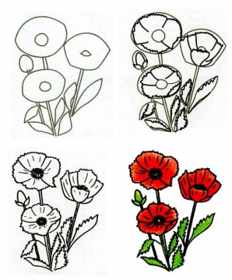

Slide 16
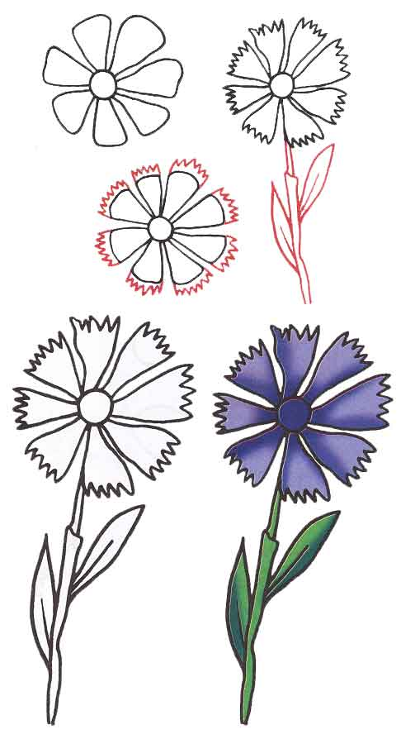

Slide 17
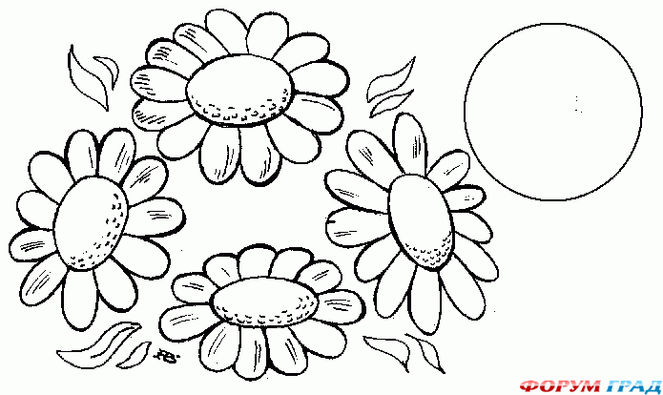

Slide 18
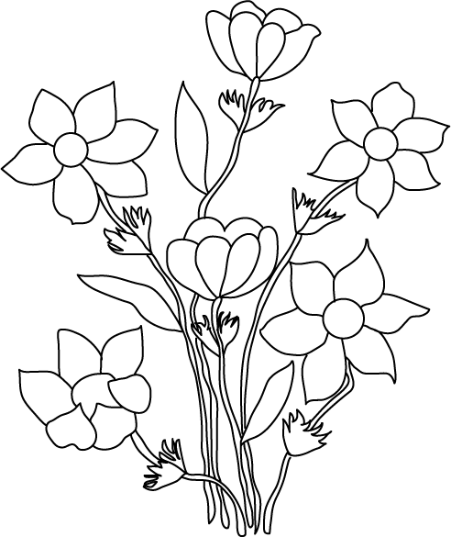

Slide 19
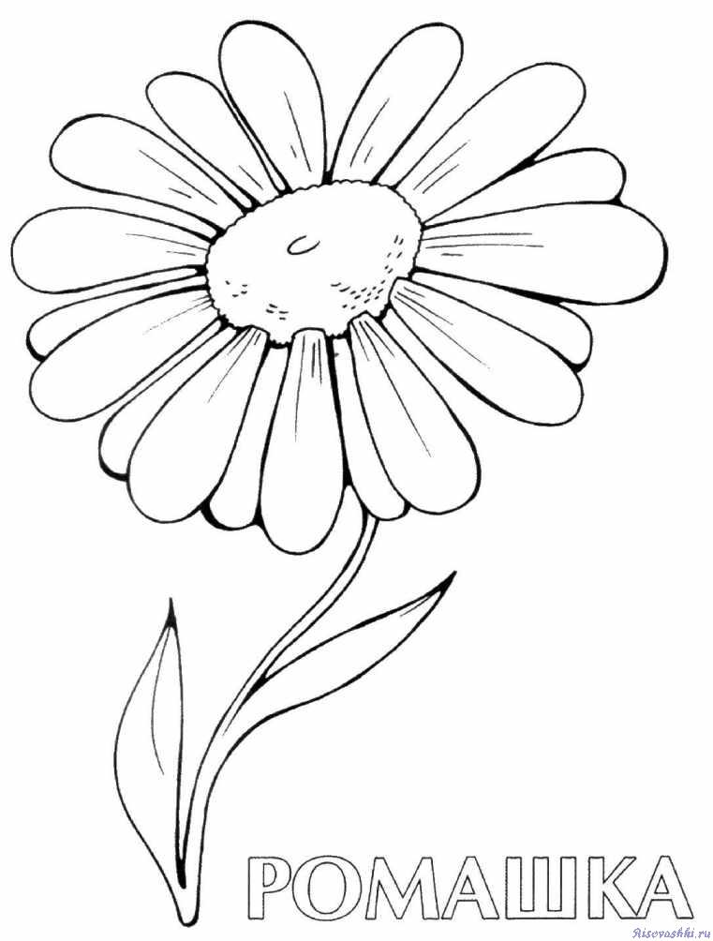

Slide 20
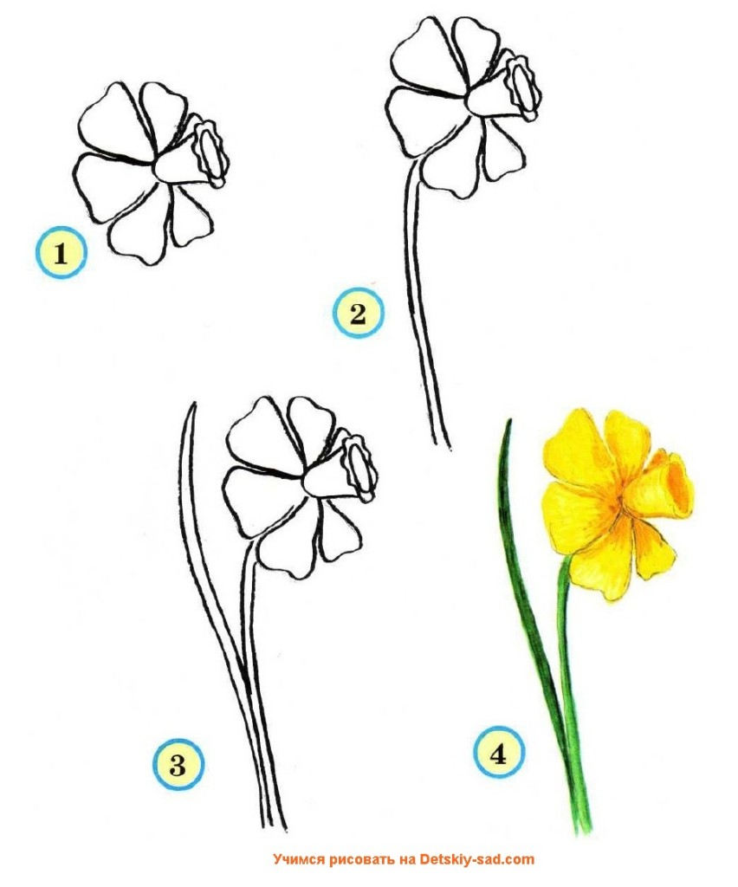

Slide 21
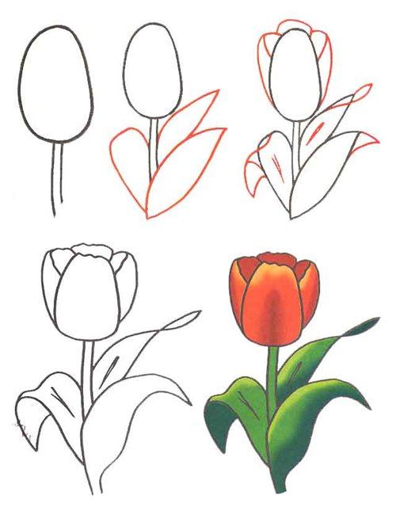

Slide 22
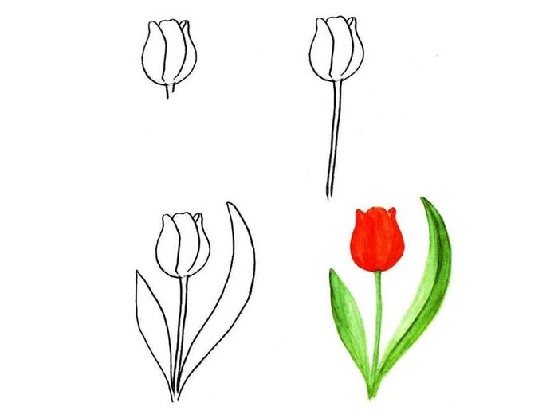

Slide 23
Физкультминутка Утром бабочка проснулась, Улыбнулась, потянулась. Раз – росой она умылась. Два - изящно потянулась. Три – нагнулась и присела, На четыре – улетела.

Slide 24
Живет повсюду красота, Живет не где-нибудь, а рядом, Всегда открыта нашим взглядам, Всегда доступна и чиста.

Slide 25
Спасибо за внимание !!!

